Slide 1
Українські землі у складі Російської імперії в другій половині XIX ст.

Slide 2
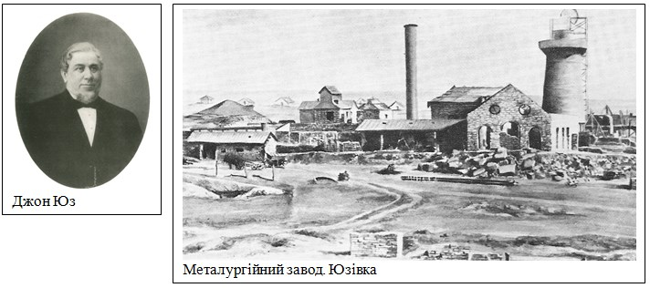
ЕКОНОМІЧНИЙ РОЗВИТОК НАДДНІПРЯНЩИНИ у 60-90-х рр. XIX ст.
В Україні прогресували:
1. ті галузі промисловості, яких не було в Росії (цукрова),
2. або ті, що постачали сировину та напівфабрикати для російської індустрії (металургія, кам'яновугільна промисловість),
3. текстильна - була штучно затримана у своєму розвитку.
80-ті рр. XX ст. – завершення промислового перевороту.
Панування іноземного капіталу
Англійський підприємець Юз (засновник Юзівки, тепер - Донецьк) за 25 років діяльності в Україні вивіз до Англії 25 млн. крб. золотом.

Slide 3
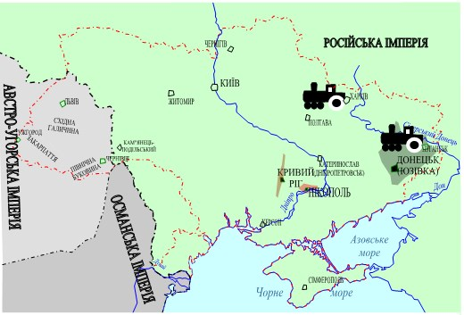
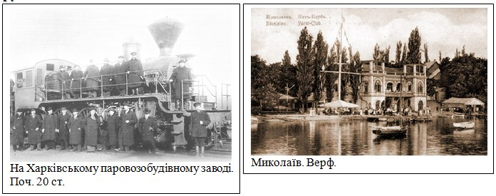
60 – 90 ті рр. – формування українського індустріального району,
що включав такі промислові центри загальноімперського значення:
1. Донецький вугільно-металургійний,
2. Криворізький залізорудний;
3. Нікопольський марганцевий.

Slide 4
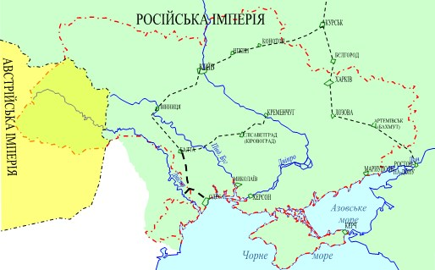
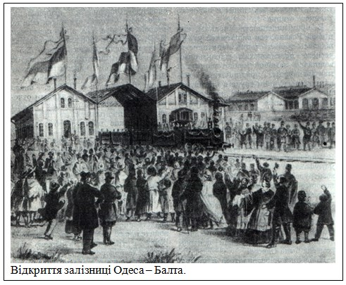
1863 - спорудження першої залізничної лінії від Балти до Одеси

Slide 5
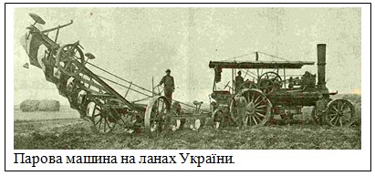
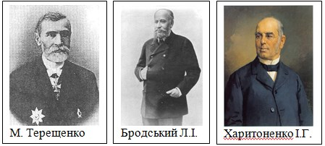
З 1861 року швидкими темпами розвиваються:
Ринкові відносини
Товарно – грошові відносини
1861 р.
Цукробурякове виробництво розвинулось на Правобережжі.
«Цукровими королями» стали Бобринські, Бродські, Браницькі, Потоцькі, Терещенки, Харитоненки.

Slide 6
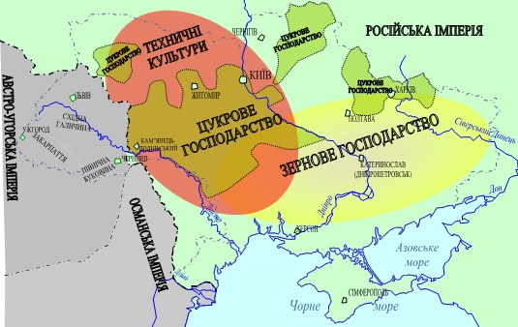
Спеціалізація сільськогосподарських регіонів.

Slide 7
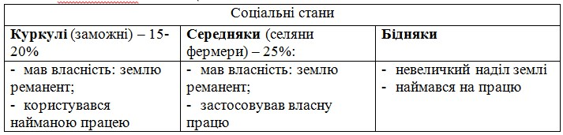
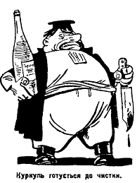
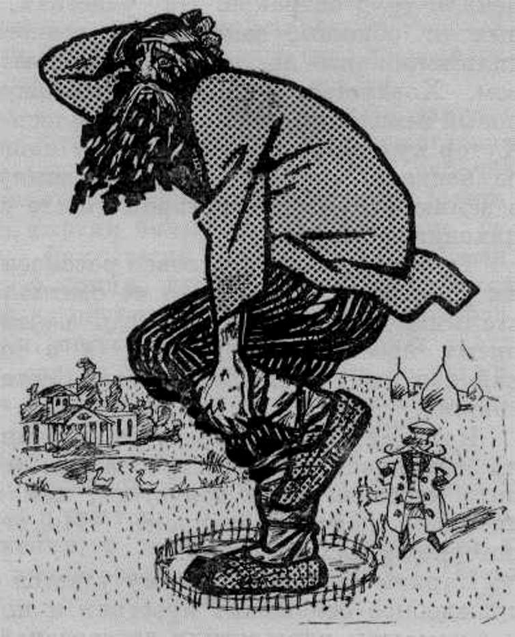
Соціальне розшарування селянства
В селі з'являються нові соціальні стани
Бідняк
Радянська карикатура на куркулів

Slide 8
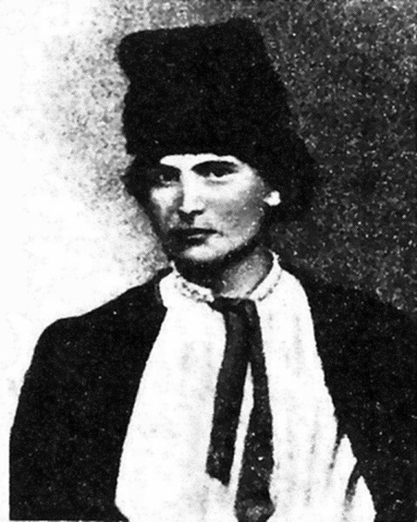
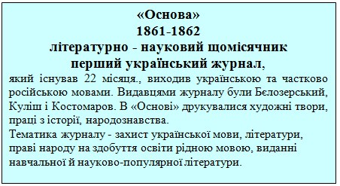
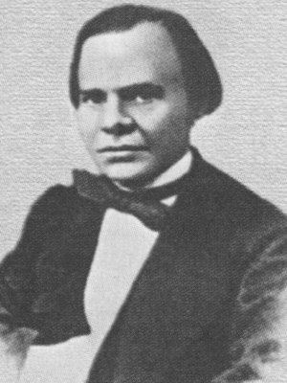
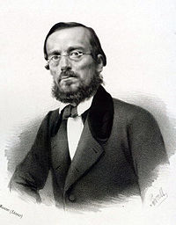
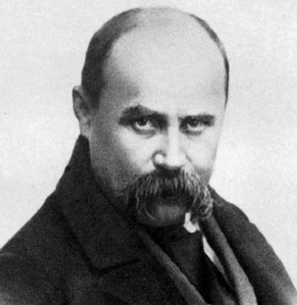
«ХЛОПОМАНСТВО»
Цей рух очолив студент Київського університету В. Антонович.
Вони:
- заперечували польські твердження, що Правобережжя - це частина Польщі,
- що український народ - відгалуження народу польського, а його мова - діалект польської мови.
Поляки назвали ту групу «хлопоманами» (хлоп - зневажлива назва простої людини).
Антонович Володимир
1859 - у Петербурзі виникла перша українська громада.
Її засновниками були В. Білозерський, М. Костомаров, Т. Шевченко.
В. Білозерський
М. Костомаров
Т. Шевченко

Slide 9
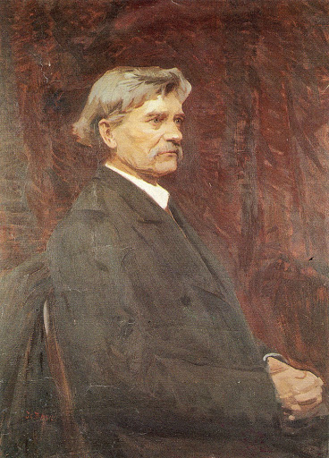
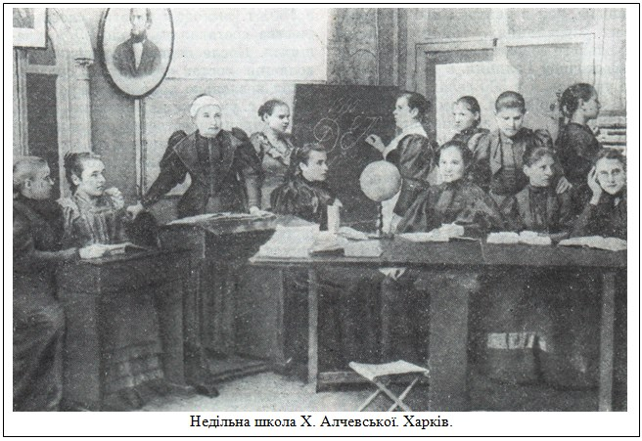
1860 - створення української громади в Києві
Очолив громадівців В. Антонович.
програмні положення громадівців:
1. український народ є окремою нацією;
2. до всіх братів - слов’ян українець повинен ставитися дружньо й допомагати їм у боротьбі з гнобителями.
В. Антонович
Худ. І. Труш
1859 – у Києві заснована перша в Російській імперії недільна школа.

Slide 10
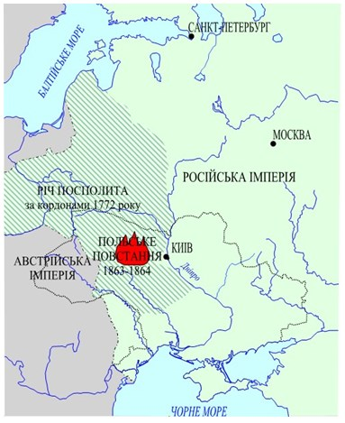
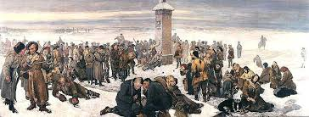
1863 – 1864 - польське антиросійське повстання на Правобережній Україні.
Поляки зробили спробу відродити Річ Посполиту.
«Прощання з Європою» Картина О. Сохачевського

Slide 11
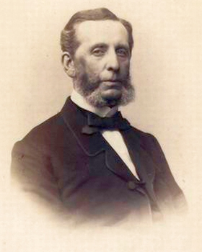
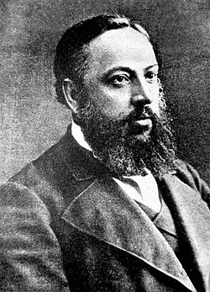
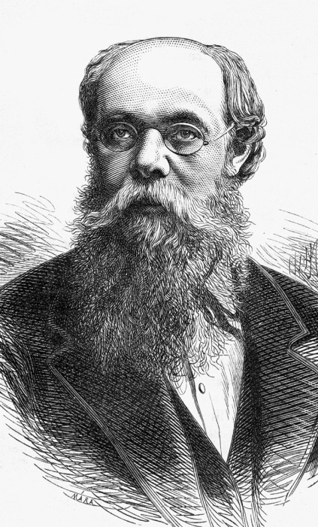
1863. 20.VІ. - ВАЛУЄВСЬКИЙ ЦИРКУЛЯР
Міністр внутрішніх справ Петро Валуєв видав таємний циркуляр в якому проголосив, що окремої «малоруської мови не було, немає й бути не може». Циркуляром призупинялося друкування українською мовою шкільних і релігійних видань.
П. Валуєв
Активізація культурно-просвітницького руху українських громад призвело до:
1. організованого цькування українського руху з боку офіційної преси,
2. арештам у Києві та Харкові,
3. закриття усіх недільних шкіл,
4. арешту українських інтелігентів, таких як П. Чубинського та О. Кониського.
П. Чубинський
О. Кониський

Slide 12
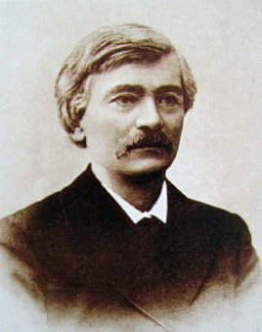
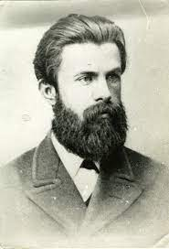
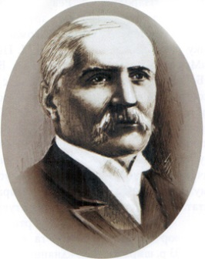
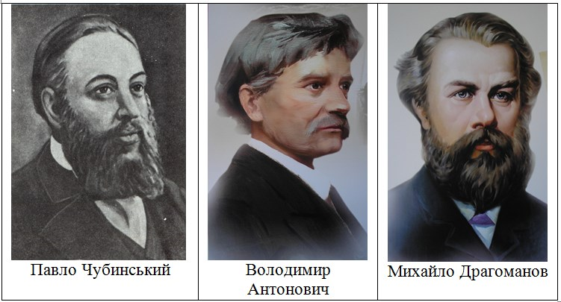
ПОЧАТОК 70 - рр. - ВІДНОВЛЕННЯ ГРОМАДІВСЬКОГО РУХУ.
1873 - діячи Старої Київської громади відкрили Південно-Західний відділ Російського географічного товариства.
У ньому працювали громадівці – історики В. Антонович, М. Драгоманов, П. Чубинський, композитор М. Лисенко та ін.
В. Антонович
М. Драгоманов
П. Чубинський
М. Лисенко
1873 – УТВОРЕННЯ ІСТОРИЧНОГО ТОВАРИСТВА НЕСТОРА ЛІТОПИСЦЯ
Членами Товариства стали: історик В. Антонович, історик і публіцист Михайло Драгоманов, Павло Чубинський та багато інших.

Slide 13
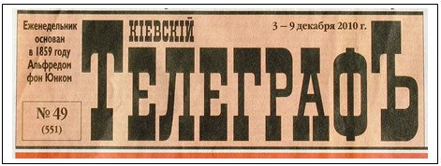
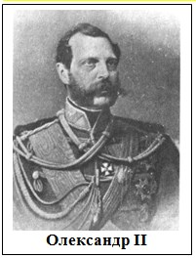
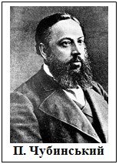
Друкованим органом Київської громади в 1874-1875 рр. стала газета «Киевский телеграф».
1876 - Емський указ про заборону ввозити та друкувати літературу українською мовою
Олександр II у німецькому місті Емс, підписав закон.
«Емський указ» 1876 р.:
1. забороняв друкування українською мовою книжки.
2. ставити українські театральні вистави і влаштовувати концерти з українськими піснями.
3. заборонялося ввозити в межі імперії без спеціального дозволу будь-які книги та брошури, видані за кордоном українською мовою.
Наслідки:
1. закрито Південно-Західний відділ Російського географічного товариства;
2. Павла Чубинського звільнено з роботи;
3. заборонено видавати «Киевский телеграф»;
4. звільнено ряд професорів Київського університету.

Slide 14
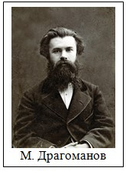
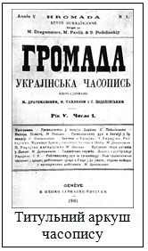
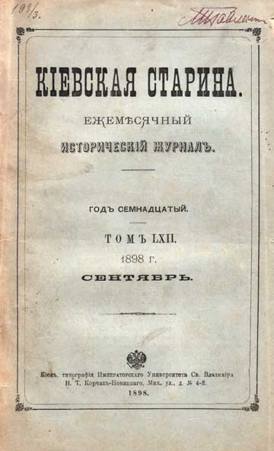
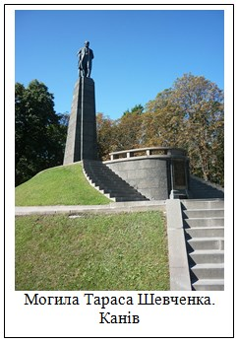
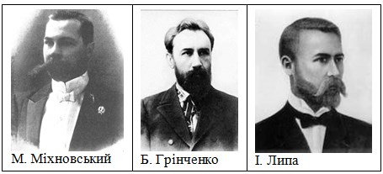
«Громада» — український збірник, що видавався у Женеві Михайлом Драгомановим з 1878.
З 1882 року видається щомісячний історико-етнографічний та літературний часопис «Київська старина».
Поч. 90-х – 93 р. ХІХ ст. - Братство тарасівців - перша самостійницька організація.
Тарасівці виступали з ідеєю повної державної незалежності українців.

Slide 15
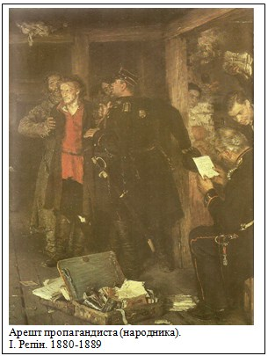
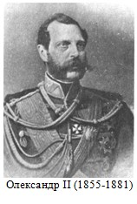
70-80 - НАРОДНИЦЬКИЙ РУХ
Народники вважали, що селянство готове (чи майже готове):
1. до повалення самодержавства;
2. до перебудови життя на соціалістичних засадах.
Засіб - всеросійська соціальна революція.
1873 - Київ - діяльність об’єднання - «Київська комуна». Члени «Комуни» вели пропаганду
1874 - «Ходіння в народ»
1875 – 1877 - «Чигиринська змова»– 30 народників України об’єдналися в гурток «південних бунтарів».
1881 – вбивство народовольцями Олександра ІІ.

Slide 16
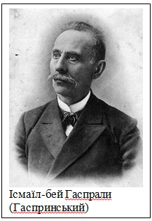
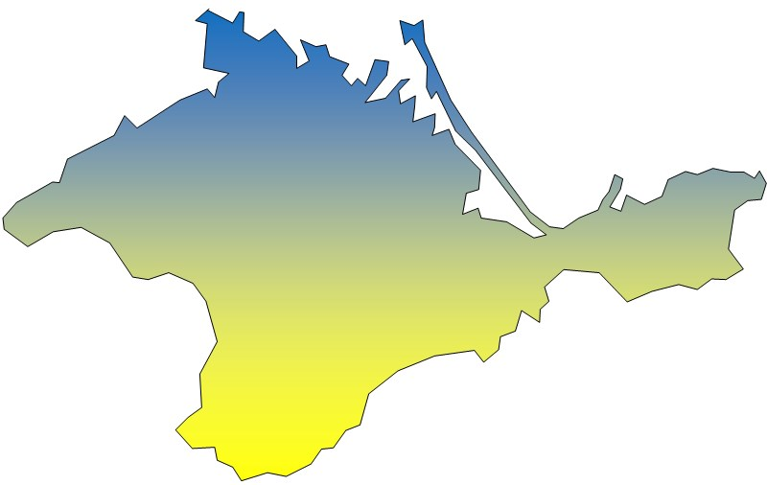
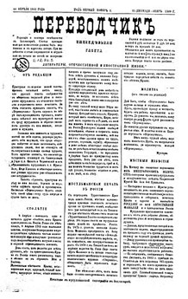
Національне відродження кримських татар очолив Ісмаїл-бей Гаспрали (Гаспринський).
Від 1877 р. І. Гаспринський став міським головою Бахчисарая. Там він заснував у 1883 р. двомовну кримсько татарсько - російську газету «Перекладач- Терджиман».

Slide 17
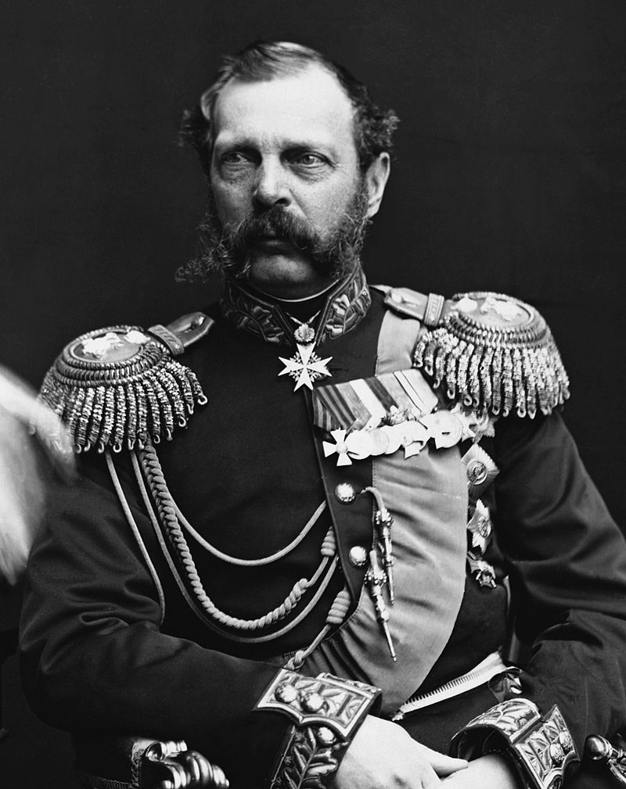
Царський маніфест про скасування кріпосного права в Російській імперії;
19 лютого 1861 рр.
Олександр ІІ

Slide 18
Валуєвський циркуляр;
1863 р.
Міністр внутрішніх справ Петро Валуєв видав таємний циркуляр в якому проголосив, що окремої «малоруської мови не було, немає й бути не може». Циркуляром призупинялося друкування українською мовою шкільних і релігійних видань.

Slide 19
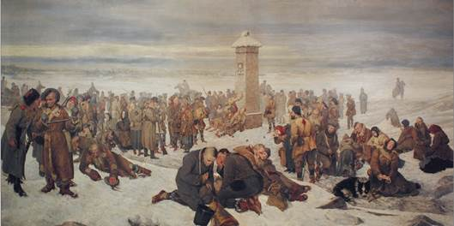
Польське національно-визвольне повстання;
1863-1864 рр.
Олександр Сохачевський. Прощання з Європою. 1890–1894

Slide 20
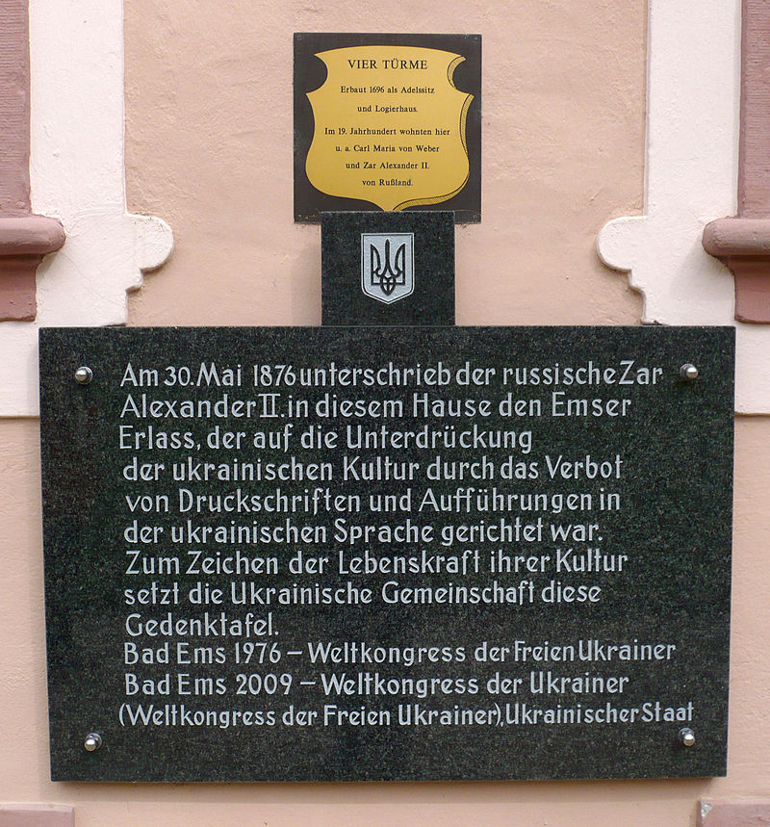
Емський указ.
1876 р.
Олександр II у німецькому місті Емс, підписав закон.
«Емський указ»:
1. забороняв друкування українською мовою книжки.
2. ставити українські театральні вистави і влаштовувати концерти з українськими піснями.
3. заборонялося ввозити в межі імперії без спеціального дозволу будь-які книги та брошури, видані за кордоном українською мовою.

Slide 21
персоналії

Slide 22
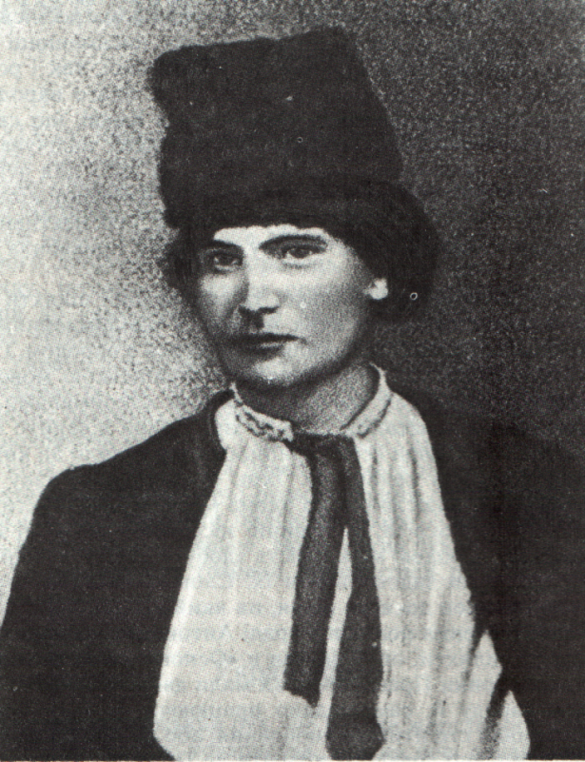
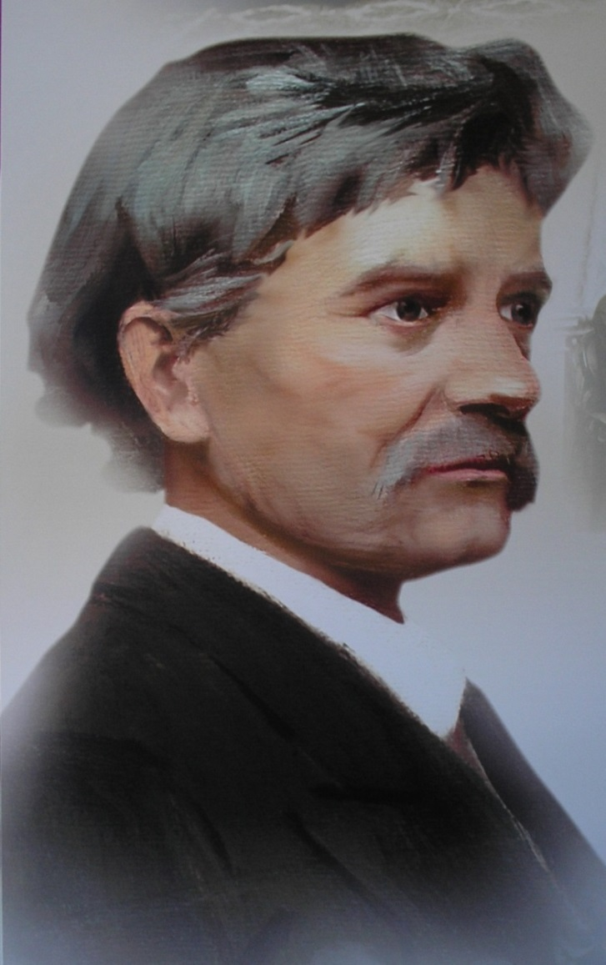
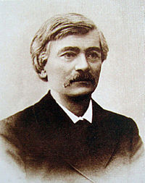
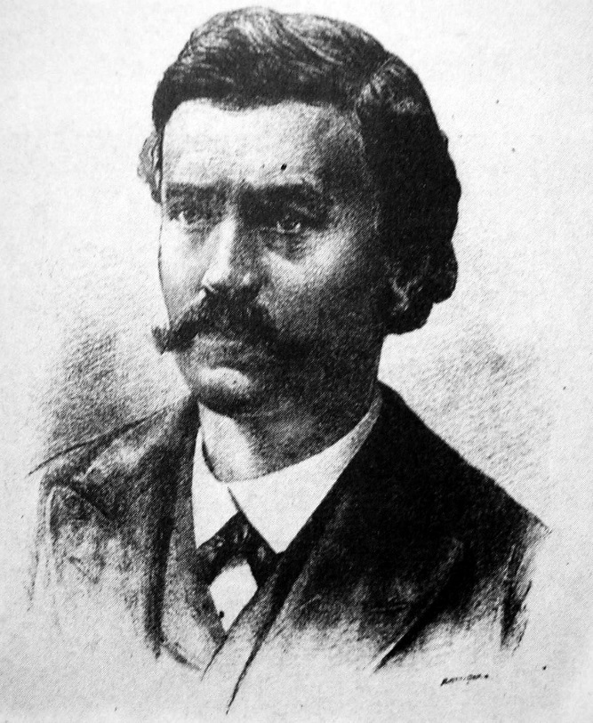
Історик, археолог, етнограф, археограф; статський радник, доктор наук, професор Київського університету (з 1878), член-кореспондент Російської АН (з 1901); співорганізатор Київської Громади, член Київського товариства старожитностей і мистецтв.
Володимир Антонович

Slide 23
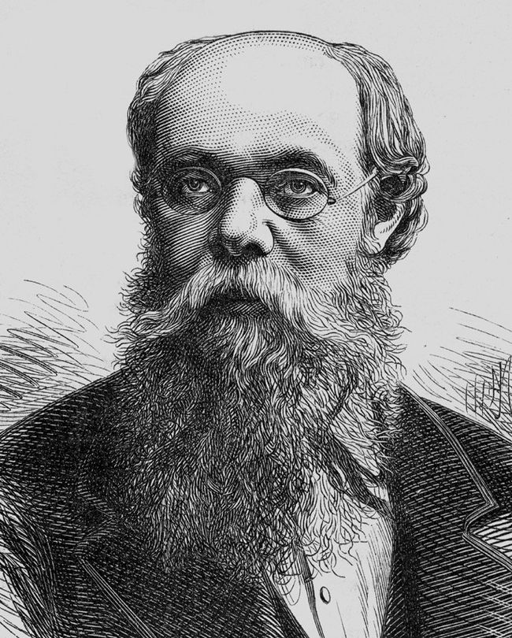
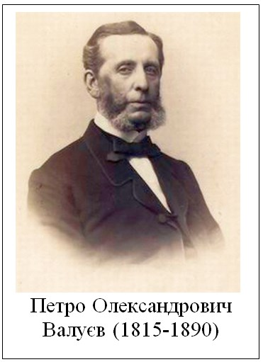
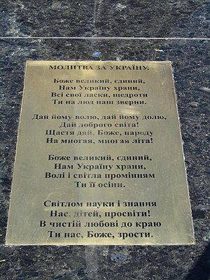
Український перекладач, письменник, видавець, лексикограф, педагог, громадський діяч ліберального напряму. Автор слів пісні «Молитва за Україну», перекладу «Щоденника» Т. Г. Шевченка. Зазнав утисків внаслідок Валуєвського циркуляру та Емського указу.
Олександр Кониський

Slide 24



Михайло Драгоманов
Діяч південно-Західного відділу Російського географічного товариства і Київської (Старої) громади. У 1875 р. емігрував до Швейцарії, де в Женеві видавав перший український політичний журнал «Громада» (1878 р.). Поширював ідеї соціалізму. В останні роки життя обіймав посаду професора історії в Софійському університеті (Болгарія).

Slide 25


Павло Чубинський

Slide 26


Автор словника, засновник організації «Братство Тарасівців».
Борис Грінченко

Slide 27


Ісмаїл Гаспринський

